Slide 1
インスタ映え判定
津波大輝
久保祐
安谷屋佳歩

Slide 2
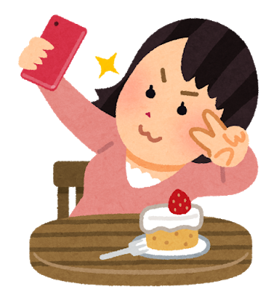
動機
・近頃、ニュースやネットで話題になっており、流行語大賞にも選ばれたキーワード 「インスタ映え」。
・インスタ映えする写真の定義とは一体何なのか？チームでメンバー内でインスタグラムを利用している者はおらず、感性も鈍かったため、どの写真がインスタ映えするのかがイマイチわからない．．．

Slide 3


インスタ映えとは何か
機械学習で判定してもらおう！

Slide 4

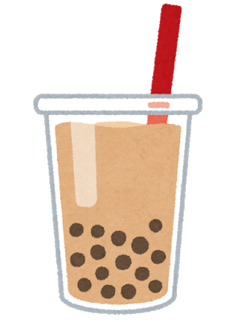
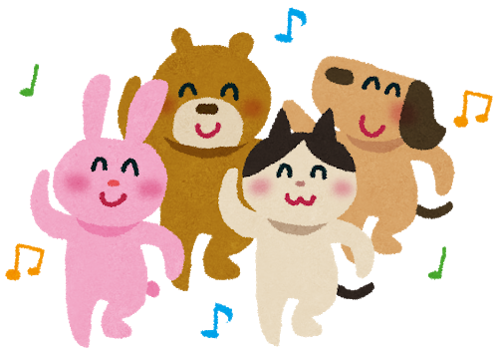
手順の前に
・インスタ映えする写真にはが様々なカテゴリが存在する。
ｅｘ） スイーツ、建物、景色、動物などなど
・カテゴリによって、映える特徴が変わってくる。
・したがって、写真ごとに学習器を変えれば精度がより上がるのでは？？

Slide 5

手順
１．それぞれのカテゴリに合わせてそれぞれ画像を集める
ｅｘ） 画像の明るさを判定するために明るい画像、暗い画像をそれぞれ集める
２．集めた画像をテストデータと学習データに分ける。
３．学習データの水増しをおこなう。
４．学習データをもとに学習器を作成する。
５．１〜４の手順で作成した複数の学習器を利用してインスタ映えする写真の判定をおこなう。

Slide 6
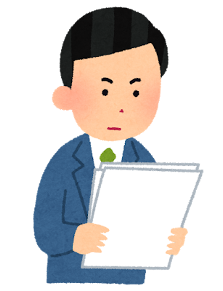
手順
ｔｅｓｔ.ｓｈ ｇｉｕｌ.ｐｙ ｇｅｔＩｍａｇｅ.ｓｈ
１.それぞれのカテゴリに合わせてそれぞれ画像を集める

Slide 7

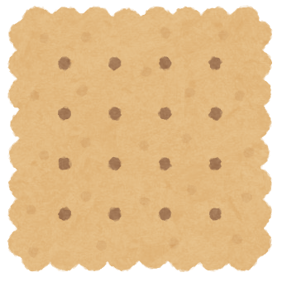
手順
ｉｎｆｌａｔｉｏｎ.ｐｙ
２．集めた画像をテストデータと学習データに分ける。
３．学習データの水増しをおこなう。
学習データ
テストデータ

Slide 8
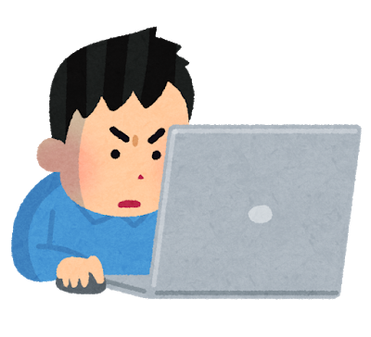
手順
ｍｏｄｅｌｉｎｇ.ｐｙ
４．学習データをもとに学習器を作成する。

Slide 9
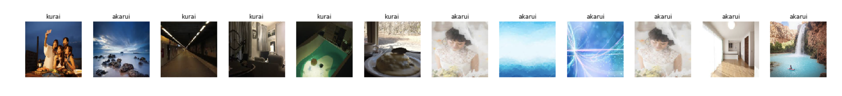
ｍｏｄｅｌｉｎｇ.ｉｐｙｎｂ
学習器を作成した際に、精度が芳しくなかったため、失敗解析をおこなった。
暗い画像のテストデータ
明るい画像のテストデータ
ここに画像貼る
この画像のみラベルと違った判定をおこなっているのがわかる。

Slide 10
手順
ｉｎｓｔａｂｌｅ.ｐｙ
５．１〜４の手順で作成した複数の学習器を利用してインスタ映えする写真の判定をおこなう。

Slide 11
結果
それぞれの学習器の精度
食べ物の中でも小鉢、皿が複数ありオシャレに並んでいるかを判定するモデル ： ８６.２１％
食べ物の中で御膳などで、彩りが豊かだったりするものを判定するモデル：７５.００％
食べ物の中でも一品料理、ラーメン、丼物であり、彩りが鮮やかを判定するモデル：７６.６７％
飲み物の判別をするモデル：７５.００％
甘味の判別をするモデル：８１.８２％
明るい画像か暗い画像か判別するモデル：９２.５０％
ただの暗い画像なのか、夜景なのかを判別するモデル：９０％越え
イラストか写真か判別するモデル：５０％前後

Slide 12
考察
・イラストの判別モデルがうまくいかなかったのは、おそらく画力が高い人が描いたイラストは、
写真に忠実なリアルなイラストを描いているため判別が難しく、精度が低くなったと考えられる。
・明暗を判別するモデルの精度は、画像全体としてのＲＧＢの数値に差が大きく出たため、
精度が高くなっていると考えられる。
・エポック数が少なくなってしまった

Slide 13

うまくいかなかったこと
・テストデータの精度と用意した写真の判定の精度にギャップが生じてしまった。
→学習データの水増しの際に水増しのタイミングを誤っていた。
・モデルを作成した際に、提示された精度と、失敗検証からみる精度にギャップが
生じてしまった。
→失敗検証をおこなう際に画像の正規化を実行し忘れてた．．．

